Slide 1



TRƯỜNG THCS VÂN ĐỒN
TỔ: SỬ - ĐỊA – GDCD
MÔN: GDCD 7
WELCOME

Slide 2
PHÒNG, CHỐNG
BẠO LỰC HỌC ĐƯỜNG
(TIẾT 1)
CARTOON CHILDREN'S EDUCATION AND TEACHING
Bài 8

Slide 3

Mục tiêu bài học
Tham gia các hoạt động tuyên truyền phòng, chống bạo lực học đường do nhà trường, địa phương tổ chức.
Phê phán, đấu tranh với những hành vi bạo lực học đường; sống tự chủ, không để bị lôi kéo tham gia bạo lực học đường.
Nêu được các biểu hiện của bạo lực học đường; nguyên nhân và tác hại của bạo lực học đường.
Nêu được một số quy định cơ bản của pháp luật liên quan đến phòng, chống bạo lực học đường.
Biết cách ứng phó trước, trong và sau khi bị bạo lực học đường.

Slide 4

KHỞI ĐỘNG

Slide 5
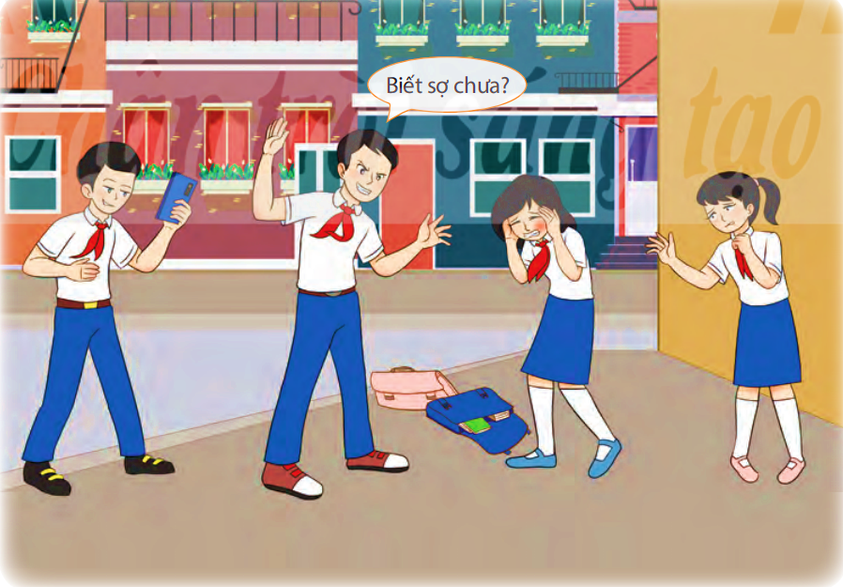
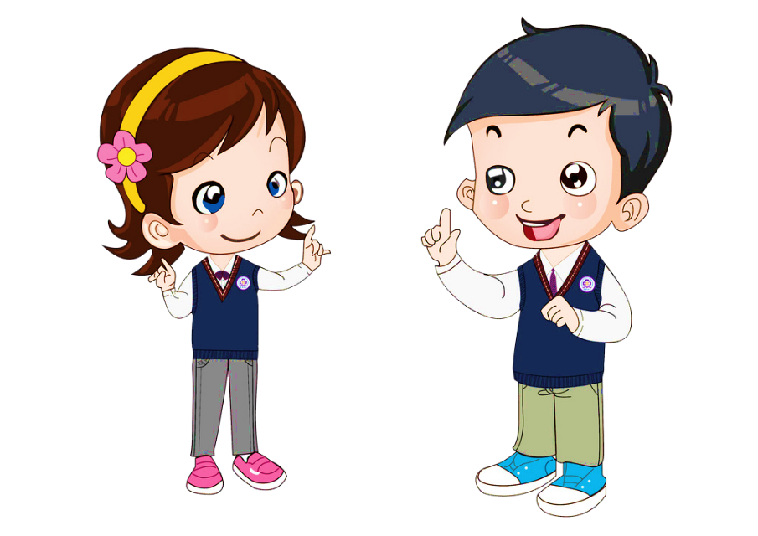
Những bạn học sinh trong bức tranh này có những hành vi nào chưa phù hợp?
Vì sao?

Slide 6
Những bạn học sinh trong bức tranh này có những hành vi nào chưa phù hợp?
Vì sao?

Slide 7

KHÁM PHÁ

Slide 8
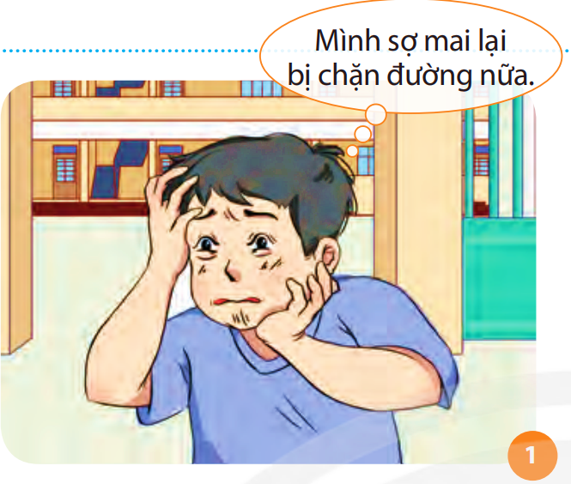
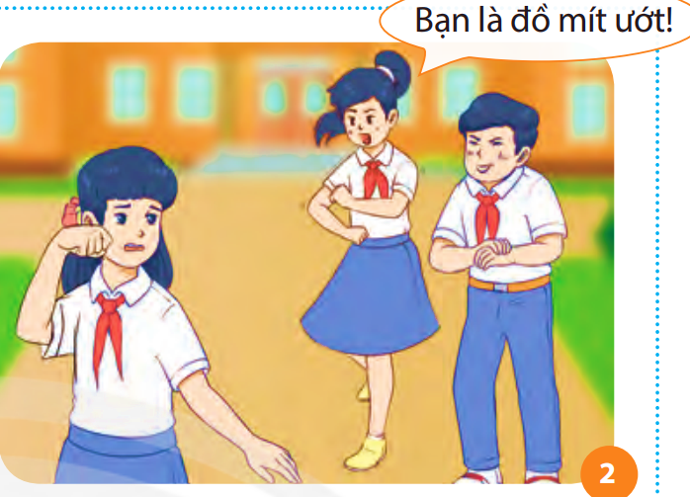
Em hãy quan sát các bức tranh trong SGK tr. 42 và thực hiện yêu cầu.
Em hãy nêu tên các hành vi bạo lực học đường trong các bức tranh.
Xâm hại thân thể, sức khoẻ của người khác
Cố tình cô lập, xua đuổi người khác

Slide 9
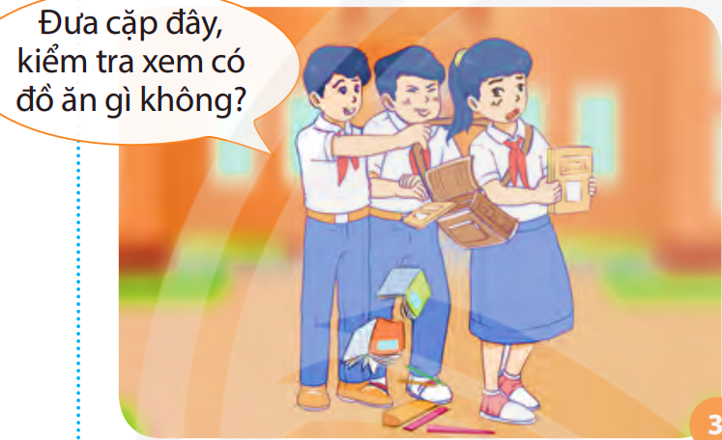
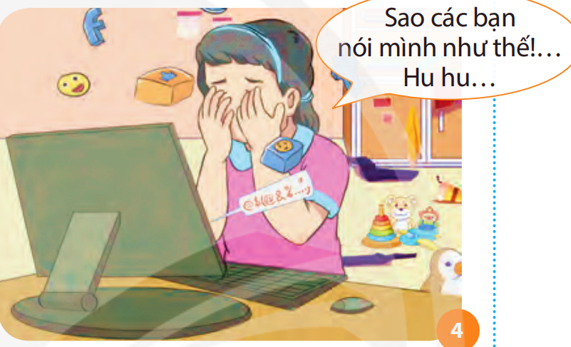
Em hãy quan sát các bức tranh trong SGK tr. 42 và thực hiện yêu cầu.
Em hãy nêu tên các hành vi bạo lực học đường trong các bức tranh.
Lăng mạ, xúc phạm danh dự, nhân phẩm người khác
Bắt nạt học đường

Slide 10
I/ THÔNG TIN
II/ NỘI DUNG BÀI HỌC
1/ Khái niệm
- Bạo lực học đường là các hành vi bạo lực thể chất: hành hạ, ngược đãi, đánh đập; xâm hại thân thể, sức khoẻ, lăng mạ, xúc phạm danh dự, nhân phẩm, cô lập, xua đuổi và các hành vi khác cố ý gây tổn thất về thể chất, tinh thần của người khác học xảy ra trong cơ sở giáo dục.

Slide 11
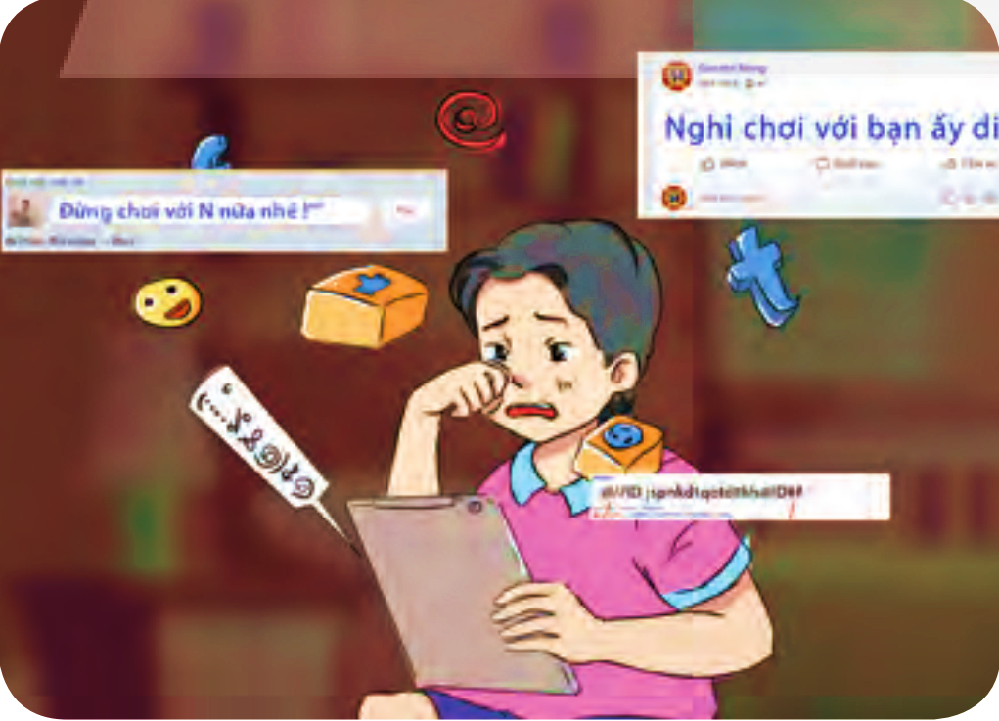
ĐỌC TÌNH HUỐNG
N và T từng là bạn tốt thời tiểu học nhưng gần đây T khó chịu khi N luôn được thầy cô khen ngợi. T lên mạng xã hội đặt điều nói xấu N. Vào lớp, T còn rủ các bạn không chơi với N. N rất lo lắng nên đã nhờ thầy cô hỗ trợ. Ngay sau đó, cô chủ nhiệm đã gặp N và T để trao đổi.
Khi trình bày cùng cô, T nói: “Đây chỉ là hành động trên mạng xã hội, là “ảo” chứ không “thật”; hành động này không vi phạm pháp luật vì em không đánh bạn.”.
Bạo lực học đường gây ra những hậu quả gì cho N?

Slide 12

Em hãy đọc trường hợp trong SGK tr. 42 và trả lời các câu hỏi.
Theo em, hành vi của T có phải là bạo lực học đường không?
Vì sao?
Những biểu hiện nào của bạo lực học đường được đề cập trong câu chuyện?

Slide 13
Những biểu hiện của bạo lực học đường được đề cập trong câu chuyện trên là:
T lên mạng xã hội đặt điều, nói xấu N.
T rủ các bạn không chơi với N.
Bạo lực học đường gây ra những hậu quả cho N là: N cảm thấy lo lắng, buồn bã.

Slide 14


Em hãy nêu các nguyên nhân của hành vi bạo lực học đường?

Slide 15
2/ Nguyên nhân của bạo lực học đường
Nguyên nhân chủ quan: + Thiếu hụt kĩ năng sống, + Thiếu sự trải nghiệm, + Thích thể hiện bản thân, + Tính cách nông nổi, bồng bột. + Sự phát triển của tâm lí lứa tuổi.
Nguyên nhân khách quan: + Thiếu sự quan tâm, giáo dục của gia đình; + Những tác động tiêu cực từ môi trường.

Slide 16

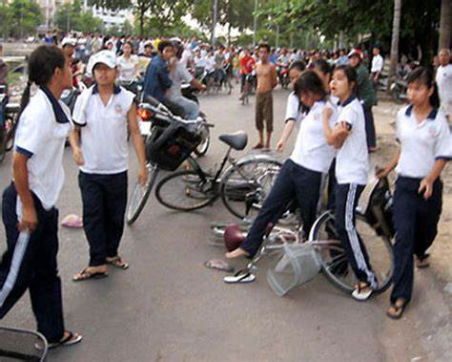
BẠO LỰC HỌC ĐƯỜNG

Slide 17
Em hãy đọc Thông tin 1 trong SGK tr. 43 và cho biết:
Có những biện pháp nào để hỗ trợ người học có nguy cơ bị bạo lực
học đường?
Cách can thiệp khi xảy ra bạo lực học đường?

Slide 18

CẢM ƠN QUÝ THẦY CÔ VÀ CÁC BẠN ĐÃ
THAM GIA TIẾT HỌC.

